Slide 1

Code analysis
EX 10_1_1

Slide 2
Content
1. Source Analysis
2. Where to change
3. Next Update

Slide 3
Source Analysis
메인
Time_to_number
int 0부터 9까지의 숫자배열
Main
{
int 라인;
long 시간;
getch()로 시계 출력;
while(!kbhit)
{
gotoxy(1, 3);
시간 = time_to_number();
for 라인이 0부터 4까지 증가
{
number_check(time_number, 라인);
}
dot_print(시간);
}
return;
}
Long time_to_number(void)
{
time_t 현재시간;
struct tm *d;
int 시, 분, 초;
현재시간 = time(NULL);
d = localtime(&현재시간 );
시 = d->tm_hour*10000;
분 = d->tm_min * 100;
초 = d->tm_sec;
return hour+min+sec;
}
time();
컴퓨터의 시계가 어디에 있는지를 찾아준다.
#include <time.h>
localtime(time_t);
실제 컴퓨터에 뜨는 시간을 tm 구조체로 가져옴
#include <time.h>

Slide 4
Source Analysis
Number_check
Digit_print
Void number_check(시간, 라인)
{
if (시간 >= 1이라면)
{
number_check(시간/10, 라인)
switch(시간 % 10)
{
0부터 1까지
digit_print(숫자배열, 라인);
}
}
}
Void digit_print(숫자배열, check )
{
int I;
for(I = line*4; I <= line*4+3; i++)
If(dim[i]==1)
printf(“■”);
else
printf(“ “);
printf(“ “);
}

Slide 5
Source Analysis
Dot_print
gotoxy
void dot_print(시간)
{
int 콤마개수;
if(시간이 출력 개수보다 작다면)
{
for(콤마개수만큼)
print(“■”)
for(콤마개수만큼)
print(“■”)
}
else (만약에 최대크기 넘기면)
{
위치를 조정해서 출력
}
}
Void gotoxy(int x, int y)
{
COORD Pos = {x-1,y-1};
SetConsoleCursorPosition(GetStdHandle(STD_OUTPUT_HANDLE),Pos);
}

Slide 6
Source Analysis
Digit_print
Void digit_print(숫자배열, check )
{
int I;
for(I = line*4; I <= line*4+3; i++)
If(dim[i]==1)
printf(“■”);
else
printf(“ “);
printf(“ “);
}
문제 1 :
파라미터의 이름이 맞지 않다.
문제 2:
출력시 위치 계산이 잘못되고 있다.
과정 1 :
파라미터의 이름을 고친다
과정 2:
숫자 출력을 특정 위치에서부터 출력되게 만든다.

Slide 7
Where to Change
Change :: 1
과정 1 :
파라미터의 이름을 고친다
과정 2:
숫자 출력을 특정 위치에서부터 출력되게 만든다.

Slide 8
Where to Change
숫자 코드 수정 1
Change :: 1
과정 1 :
파라미터의 이름을 고친다
Void digit_print(숫자배열, check )
{
int I;
for(I = line*4; I <= line*4+3; i++)
.
.
.
Void digit_print(숫자배열, line )
{
int I;
for(I = line*4; I <= line*4+3; i++)
.
.
.

Slide 9
Where to Change
숫자 코드 수정 1
Change :: 1
과정 2 :
숫자 출력을 특정 위치에서부터 출력되게 만든다.
파라미터는
Enum으로 관리중
Int zero[20] =
{
1,1,1,1,
1,1,1,1,
1,1,1,1,
1,1,1,1
}
Int zero[ArraySize::HEIGHT][ArraySize::WIDTH]=
{
{1,1,1,1},
{1,0,0,1},
{1,0,0,1},
{1,1,1,1}
}

Slide 10
Where to Change
숫자 코드 수정 2
Change :: 2
Void digit_print(숫자배열, check )
{
int I;
for(I = line*4; I <= line*4+3; i++)
If(dim[i]==1)
printf(“■”);
else
printf(“ “);
printf(“ “);
}
Void digit_print(숫자배열, int gapX, int gapY )
{
for(int j = 0; j < ArraySize::HEIGHT; j++)
{
for(int I = 0; I < ArraySize::WIDTH; i++)
{
gotoxy(gapX + I, gapY + j);
if(dim[j][i] == 1)
{
printf(“%s”, (char*)g_chFillColumn);
textColor(g_iColorSize);
}
else
{
printf(“%s”, (char*)g_chEmptyColumn);
textColor(g_iColorSize);
}
};
}
printf(“ ”);
}

Slide 11
Where to Change
콤마 코드 수정
Change :: 3
Void dot_print(숫자배열, check )
{
int I;
if(hour < 100000)
{
for(I = line*4; I <= line*4+3; i++)
{
gotoxy(10 + (I * 27), 4);
printf(“■”);
gotoxy(10+(1*27),6);
printf(“■”);
}
else
{
for(I = 0; I < 2; i++)
{
gotoxy(24+(i*26),4);
printf(“■”);
gotoxy(24+(i*26),6);
printf(“■”);
}
}
}
Void digit_print(숫자배열, int gapX, int gapY )
{
for(int j = 0; j < ArraySize::HEIGHT; j++)
{
for(int I = 0; I < ArraySize::WIDTH; i++)
{
gotoxy(gapX + I, gapY + j);
if(dim[j][i] == 1)
{
printf(“%s”, (char*)g_chFillColumn);
textColor(g_iColorSize);
}
else
{
printf(“%s”, (char*)g_chEmptyColumn);
textColor(g_iColorSize);
}
};
}
printf(“ ”);
}

Slide 12
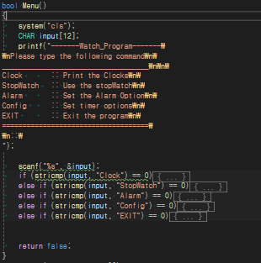
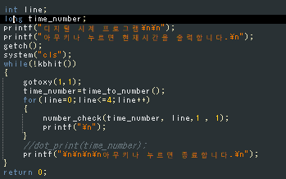

Where to Change
메뉴 작성 및 코드 함수화
Change :: 4

Slide 13
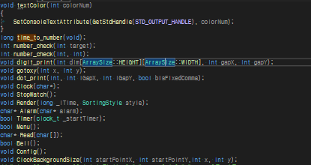

Where to Change
메뉴 작성 및 코드 함수화
Change :: 4
총 5개의 함수
총 16개의 함수
가독성, 유지보수 UP

Slide 14
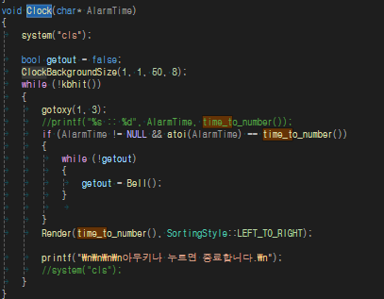
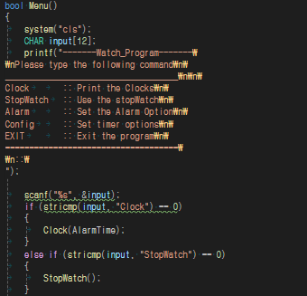
Where to Change
Clock 함수화 및 스톱워치 함수 제작
Change :: 5
Clock 기능

Slide 15
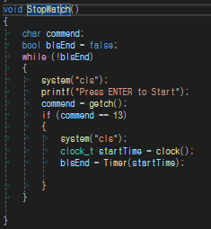
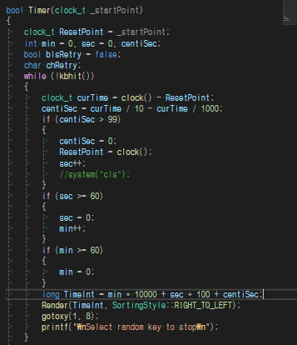
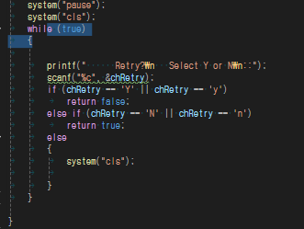
Where to Change
Clock 함수화 및 스톱워치 함수 제작
Change :: 5
스톱워치 기능

Slide 16
Where to Change
Clock 함수화 및 스톱워치 함수 제작
Change :: 5
스톱워치 슈도코드
Bool Timer(clock_t 시작 위치)
{
clock_t 초기화지점 = 시작위치;
int 분, 초, 센티초;
char 재시작버튼;
while(뭔가 눌렀을때)
{
clock_t 현재시간 = clock() – 초기화지점;
센티초 = 현재시간 / 10 – 현재시간 / 1000;
if 센티초가 99이상이면
{
센티초 = 0;
재시작 지점 현재지점으로 업뎃;
초 ++;
}
if 초가 60 이상이면
분 값 올려주고 초를 초기화
if 분이 60 이상이면
분만 초기화.
long Timeint = 분 * 10000+ 초 * 100 + 센티초 ;
Render(Timeint, 정렬스타일)
}
system(“pause”);
system(“cls”);
while(true)
{
scanf(“%c”, 재시작버튼)
if y를 누르면
다시 반복한다
else n이라면
메뉴로 나간다
딴짓하면
제대로 누를때까지 출력한다.
}
}

Slide 17
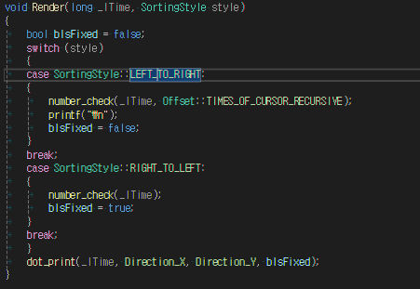
Where to Change
Render 함수 제작
보이는 것들만 넣었다.
Change :: 6
Void Render(시간, 정렬 방법 )
{
콤마 고정 여부 = false;
switch(정렬 방법)
{
case 왼쪽부터 출력시:
{
number_check(시간, 오프셋조정);
콤마고정하지 않기;
} break;
case 오른쪽부터 출력시:
{
number_check(시간);
콤마 고정 하기
} break;
}
dot_print(시간, 콤마 좌표위치, 고정 여부)
}

Slide 18
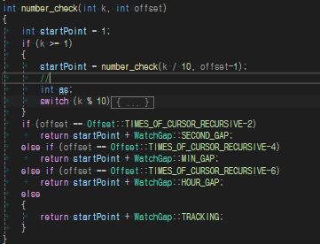






Where to Change
숫자 출력 방법
Change :: 7
재귀적 코드 수정
숫자 출력 1
숫자 출력 2
숫자 출력 3
숫자 출력 4
숫자 출력 5
숫자 출력 6
오프셋은
간격 조정으로 사용

Slide 19
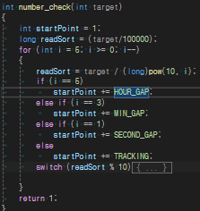
Where to Change
숫자 출력 방법
Pow(숫자, 제곱수)
#include <math.h>
Change :: 8
반복 함수로 구현
아이디어 ::
파라미터 target(시간)값이 초, 분, 시 순서대로 들어온다.
숫자 위치를 초를 그리는 위치부터 시까지 Pow(숫자,지수) 를 이용하여 자리로 이동시킨다.
각 readSort는 숫자 하나하나의 값이다.

Slide 20
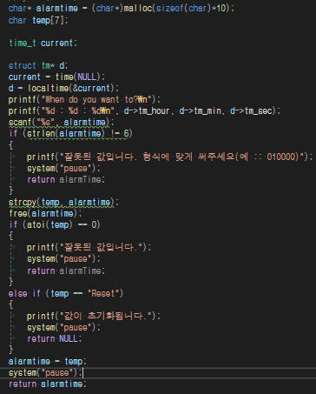
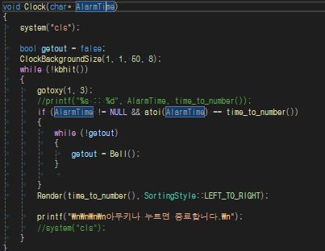
Where to Change
알람 구현
Change :: 9
아이디어 ::
Scanf로 시간을 받은 후에, 받은 시간 값을 전역 변수에 문자열로 받는다
예약 시간을 파라미터로 불러온 후에,
그 시간을 현재 시간하고 비교 후,
맞으면 알람이 울린다.
Atoi(문자열);
문자열을 숫자로 변환시켜준다
#include <string.h>

Slide 21
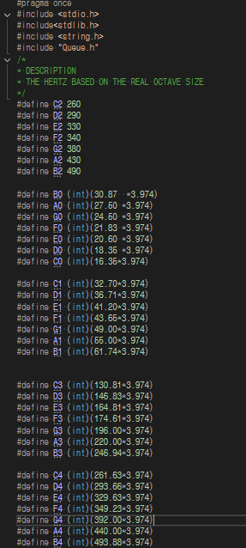
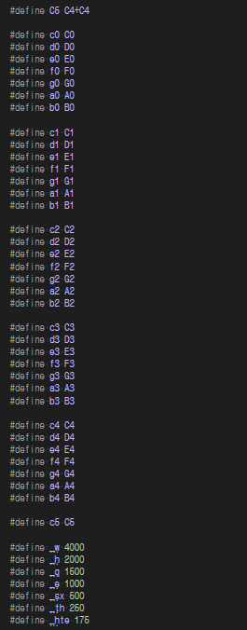
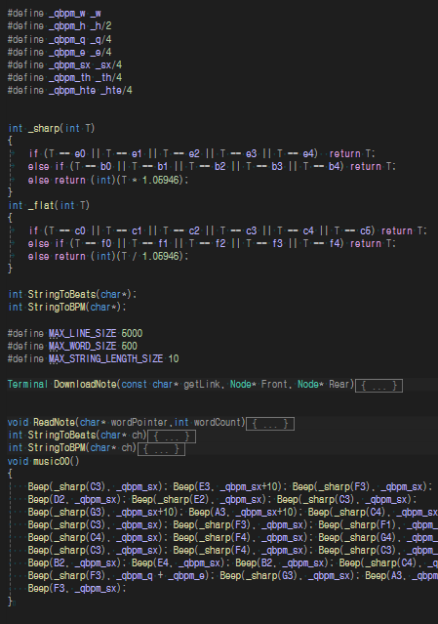
Where to Change
악보 헤더 작성
Change :: 10
아이디어 ::
각 비프음 주파수마다
도부터 시까지,
샾, 플랫,
음표 길이 및 bpm
최대 5옥타브까지
공식에 맞춰서 작성

Slide 22
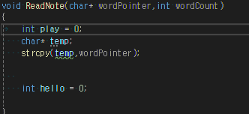
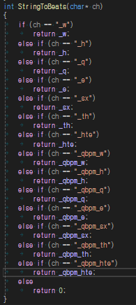
Where to Change
악보용 파일 제작
Change :: 11
문자열 읽는 코드
숫자로 적으면
알아서 읽는다.

Slide 23
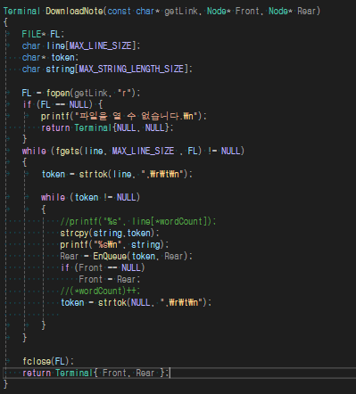
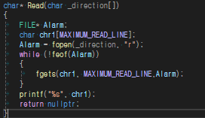
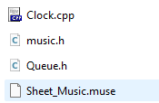
Where to Change
악보용 파일 제작
Change :: 11
FILE, FOPEN 등등
파일 열려면
#include<stdio.h>
구분자를 이용하여
출력
악보파일

Slide 24
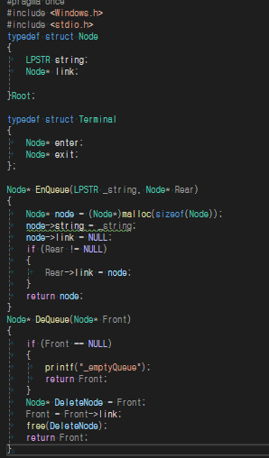
Where to Change
악보에 쓸 큐 자료형 추가
Change :: 12
놀랍게도 C 기본 라이브러리에는
존재하지 않는다
그래서 가지고 있던 queue 자료형을 수정해서 삽입

Slide 25
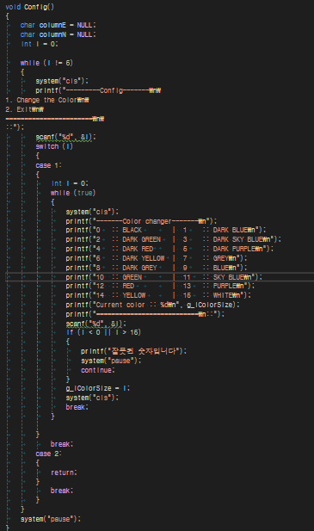
Where to Change
환경 설정
Change :: 13
정수 입력하면
글자색이 바뀜

Slide 26
Next Update
시간관계상 구현 못했던 것들
악보 읽을때 문자열을 제대로 못읽는 상황 발생
형변환만 하면 끝
2. 타이머 배경색 코드 재작성
3. 악보 작성
4. 악보 선택 기능
5. 시계 이동 기능(그냥 설정에 변수만 추가하면 끝)
6. 악보 제작 프로그램(틀은 잡아놨음)
7. 소리 튜닝
8. 숫자 표현 방법 변경 설정
- 특수문자가 콘솔에서 안넣어지는 현상이 발생

